Slide 1
ESCUELA SUPERIOR POLITÉCNICA DEL LITORAL
Facultad de Ingeniería en Electricidad y Computación
“Envío de electrocardiograma a través de Internet usando un EKG acoplado a una PC”
Informe de Práctica Comunitaria de Graduación
Presentado por:
Ronald Arturo Guedes Guerra
Raúl Estuardo Velásquez Salazar

Slide 2
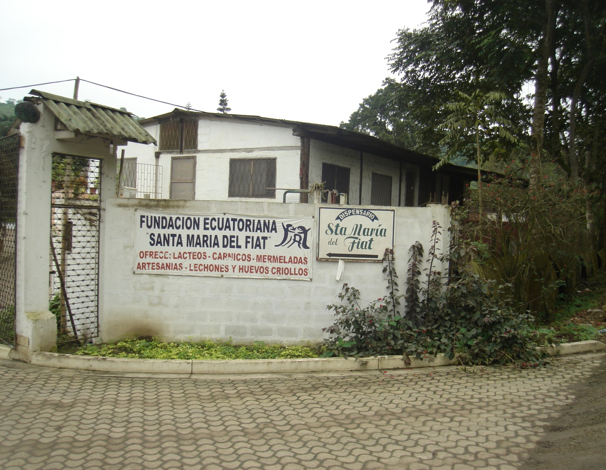
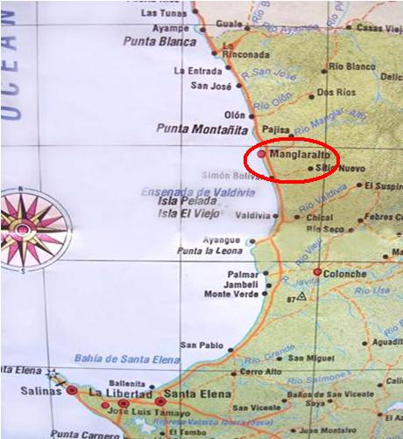
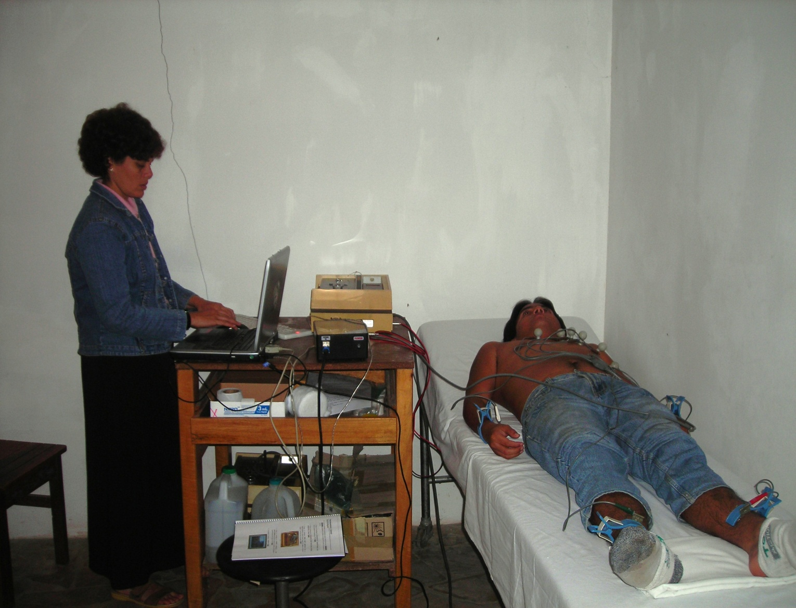
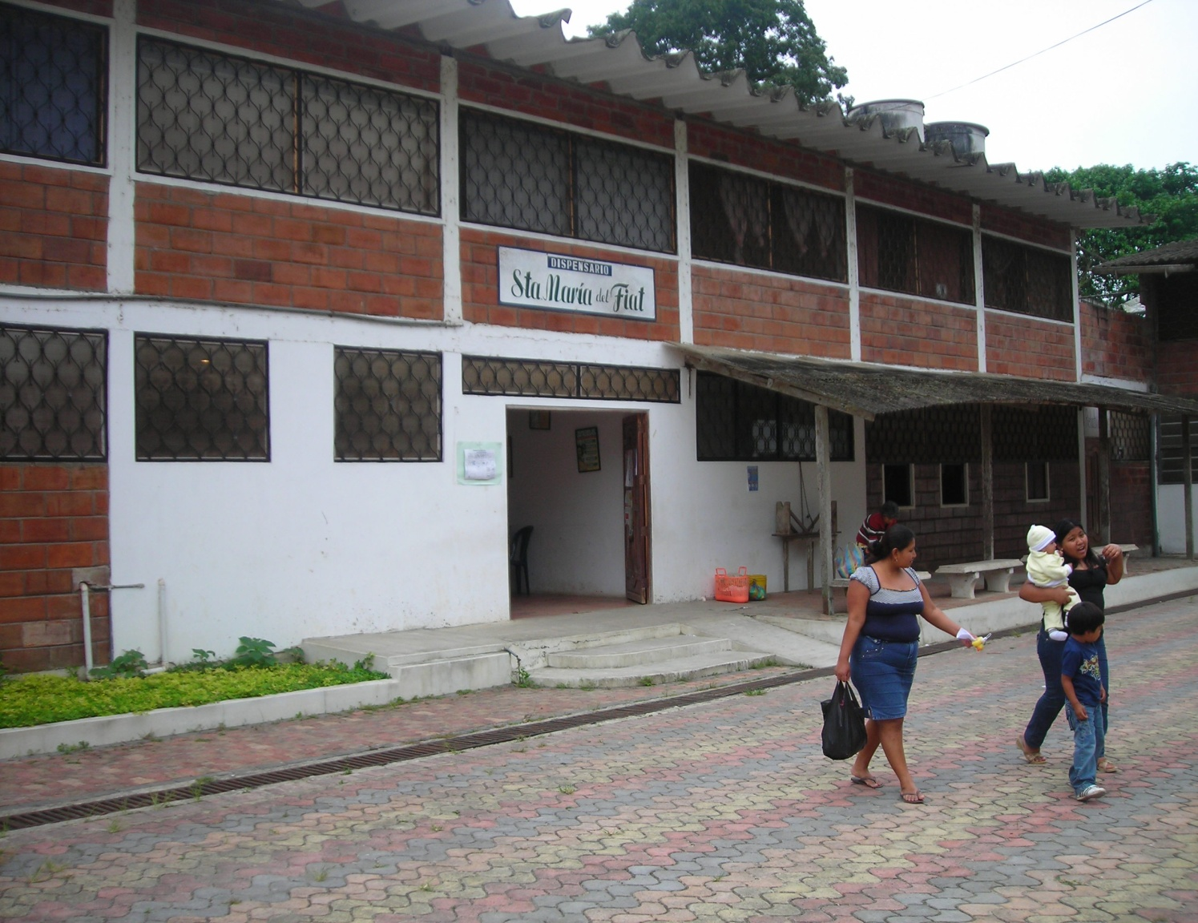
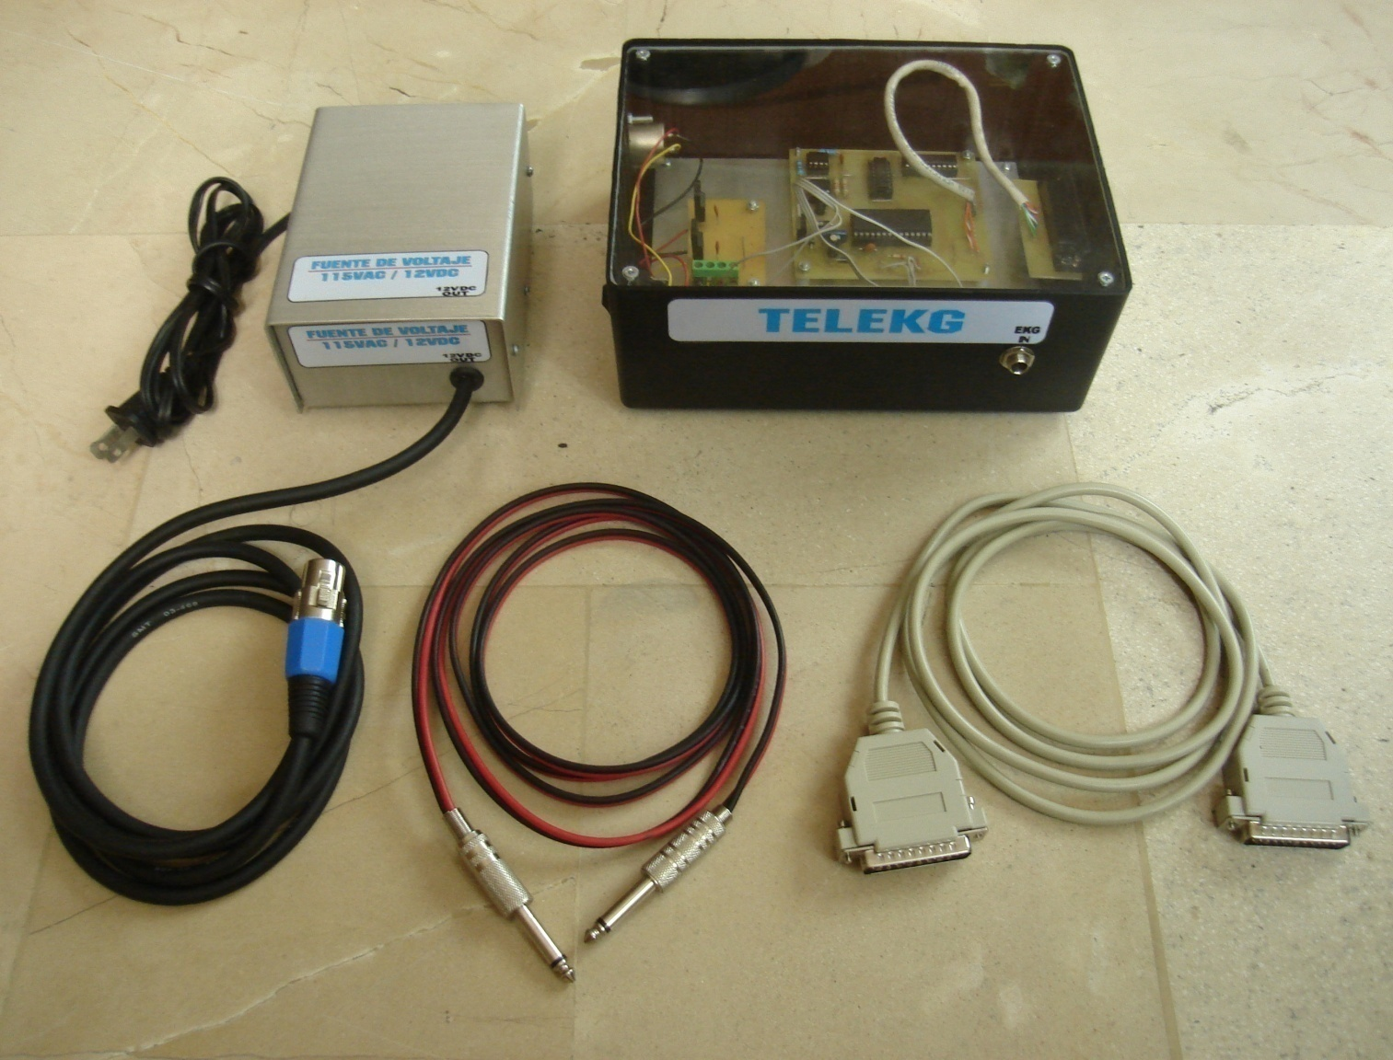
Resumen

Slide 3
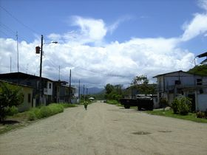

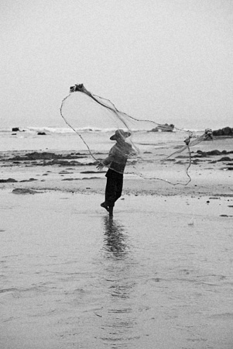
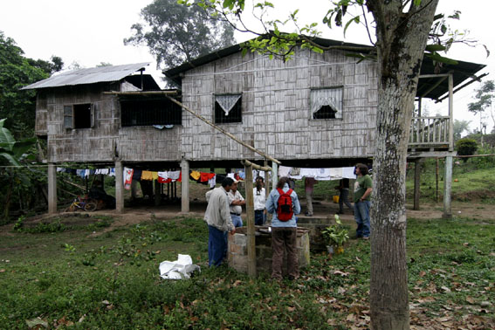
Manglaralto

Slide 4
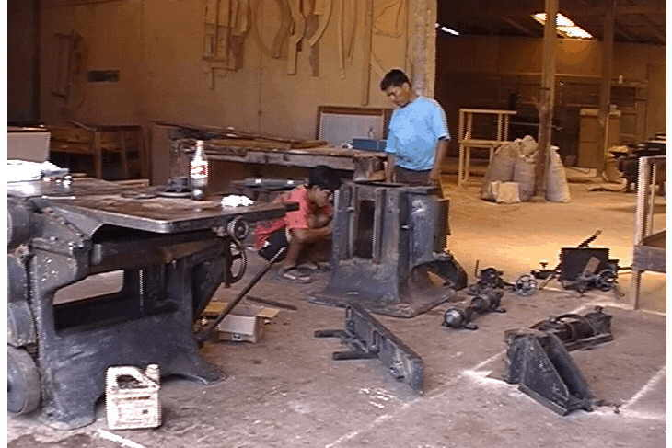
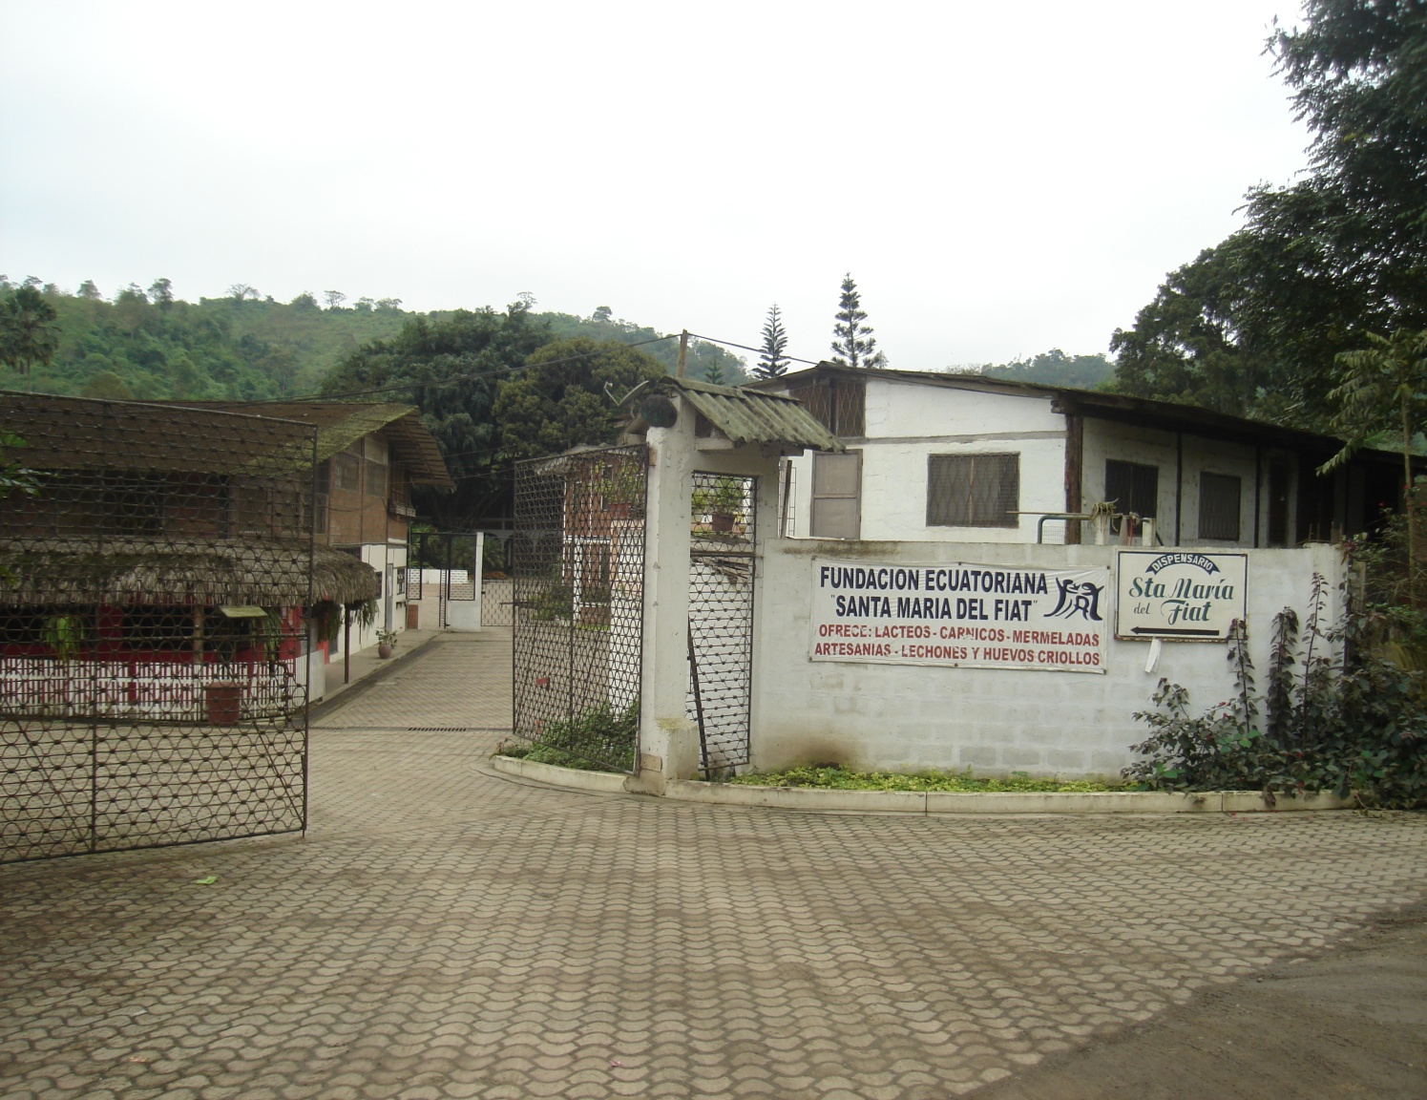
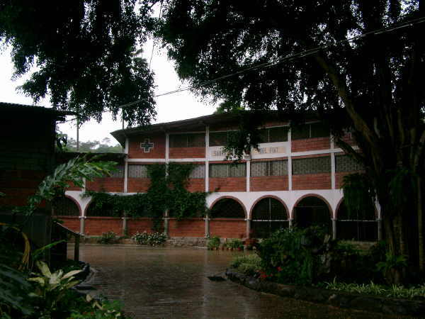
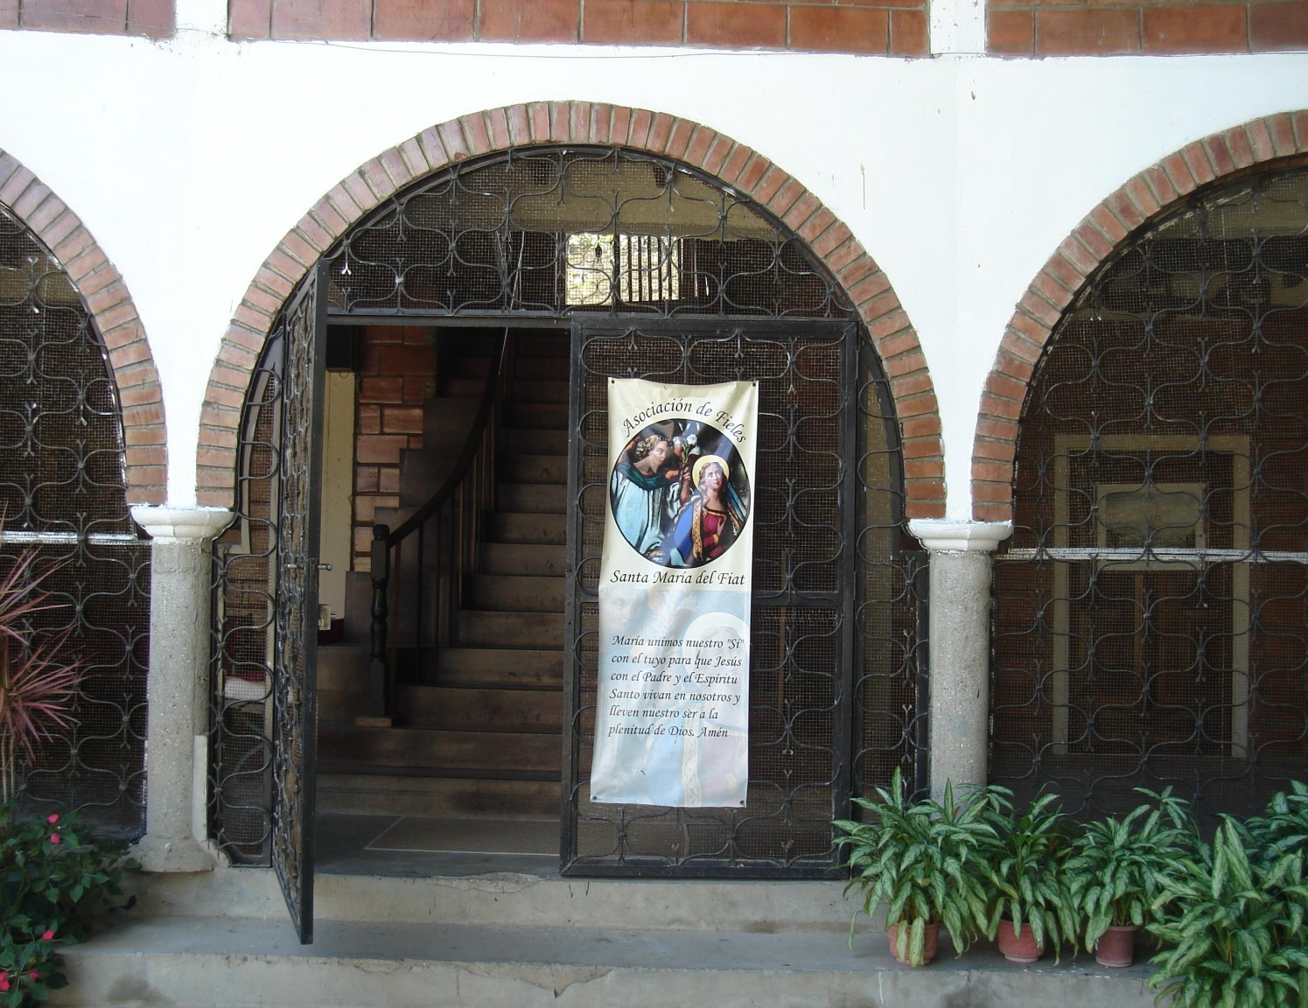
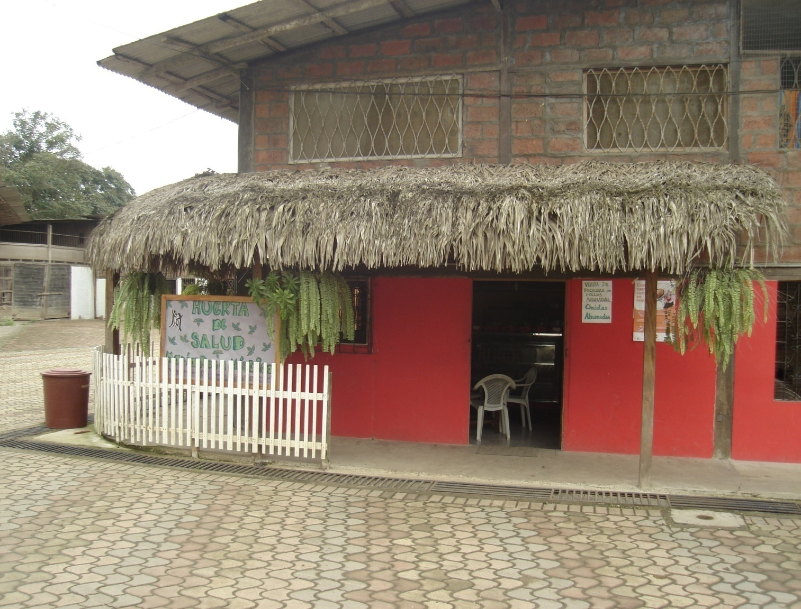
Fundación Santa María del Fiat

Slide 5

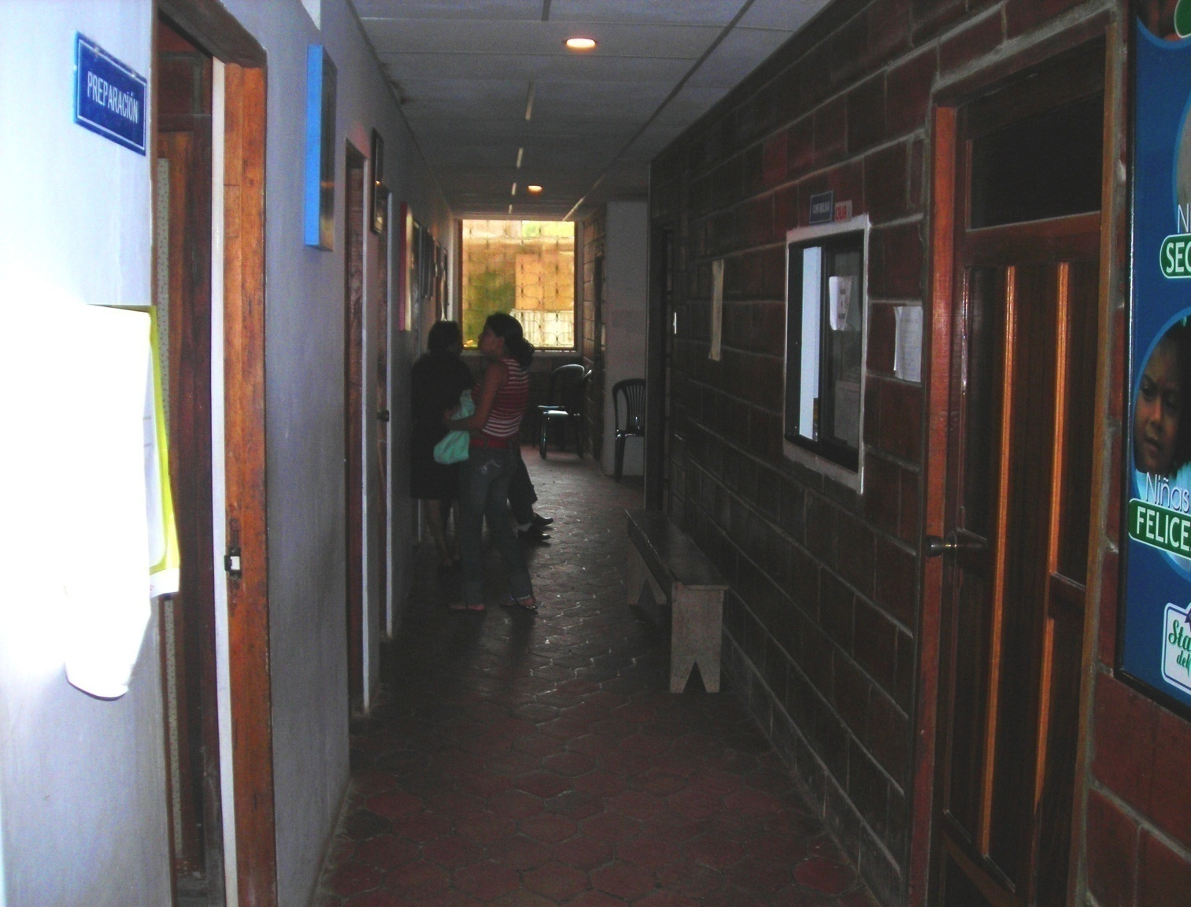
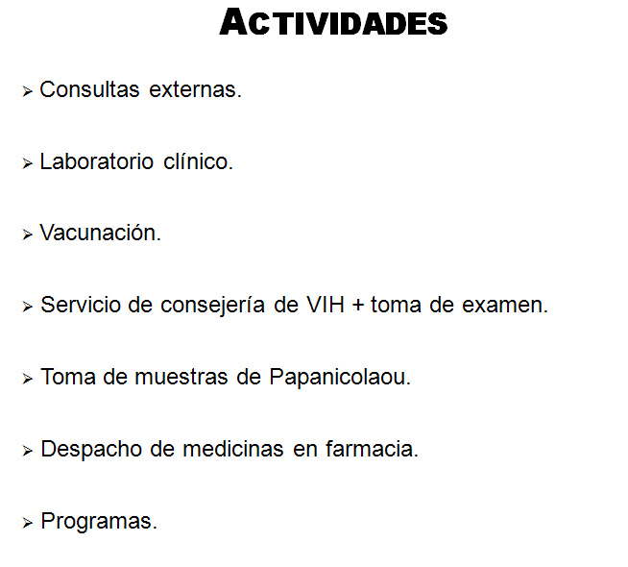
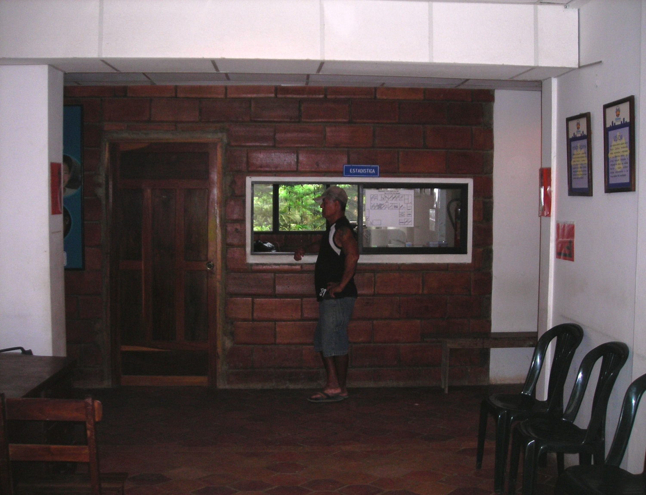
Dispensario Santa María del Fiat

Slide 6
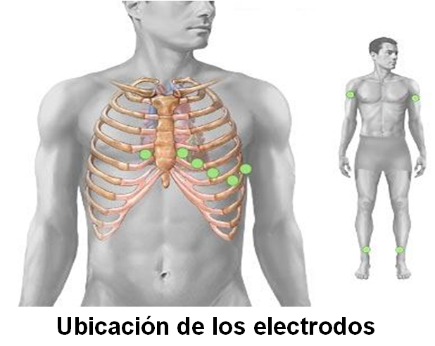
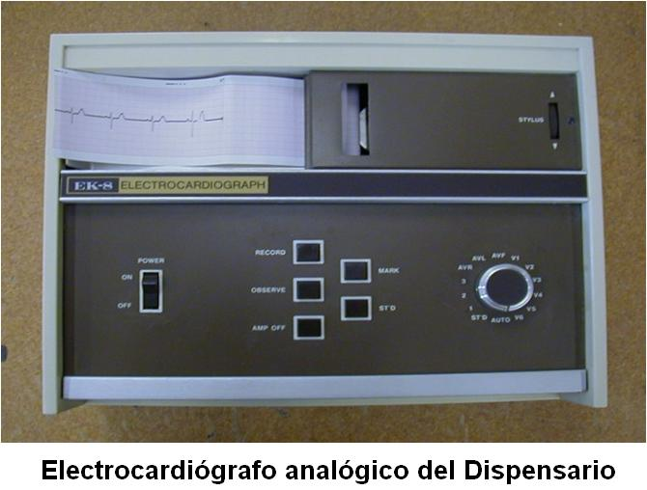
Electrocardiógrafo

Slide 7
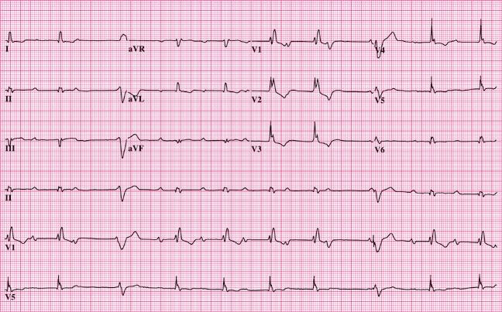
Electrocardiograma

Slide 8
Arquitectura del Sistema de Telemedicina

Slide 9
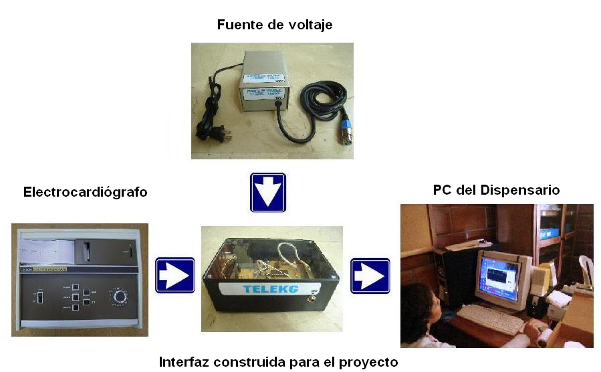
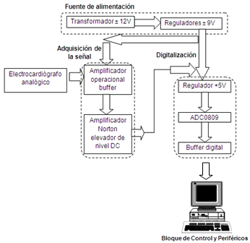
Diagrama de bloques del sistema de Telemedicina

Slide 10
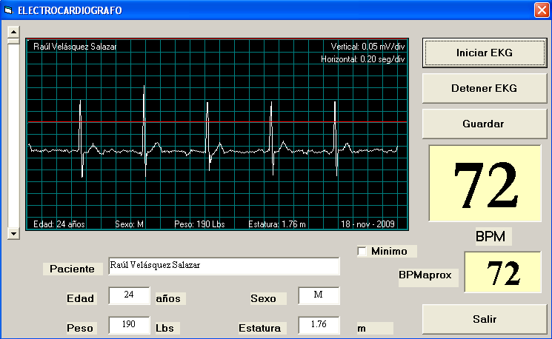
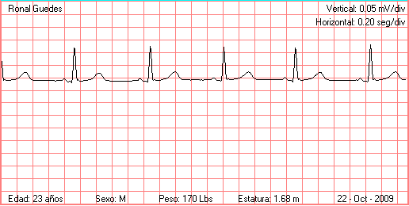
Interfaz gráfica y control por software

Slide 11
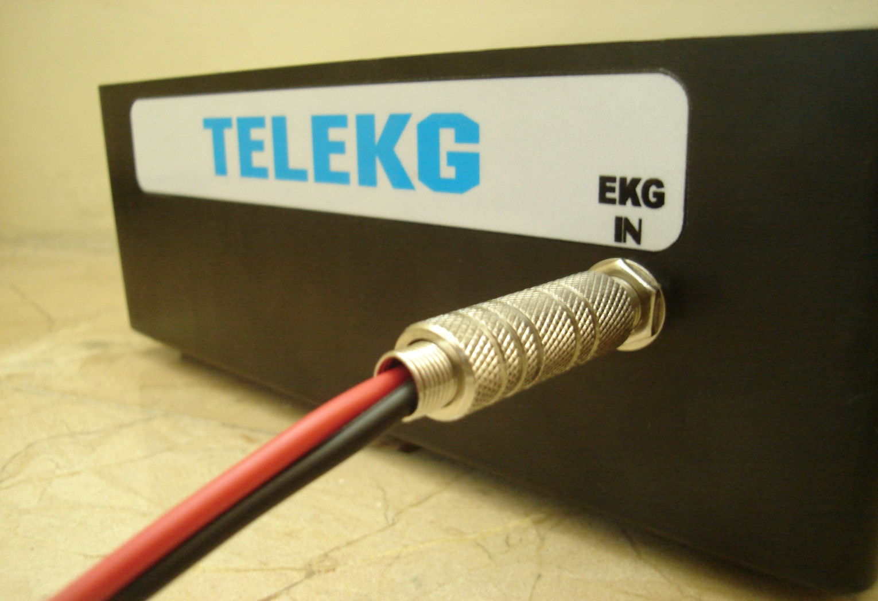
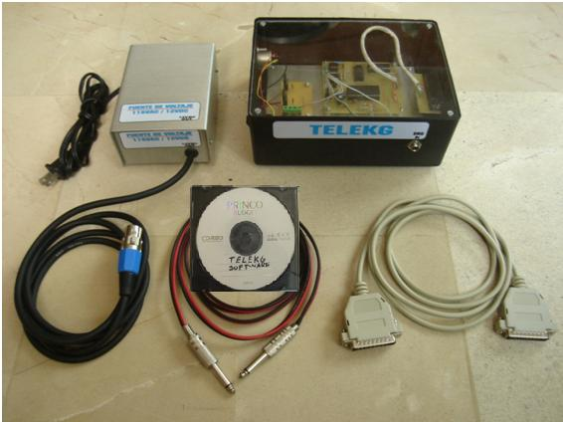
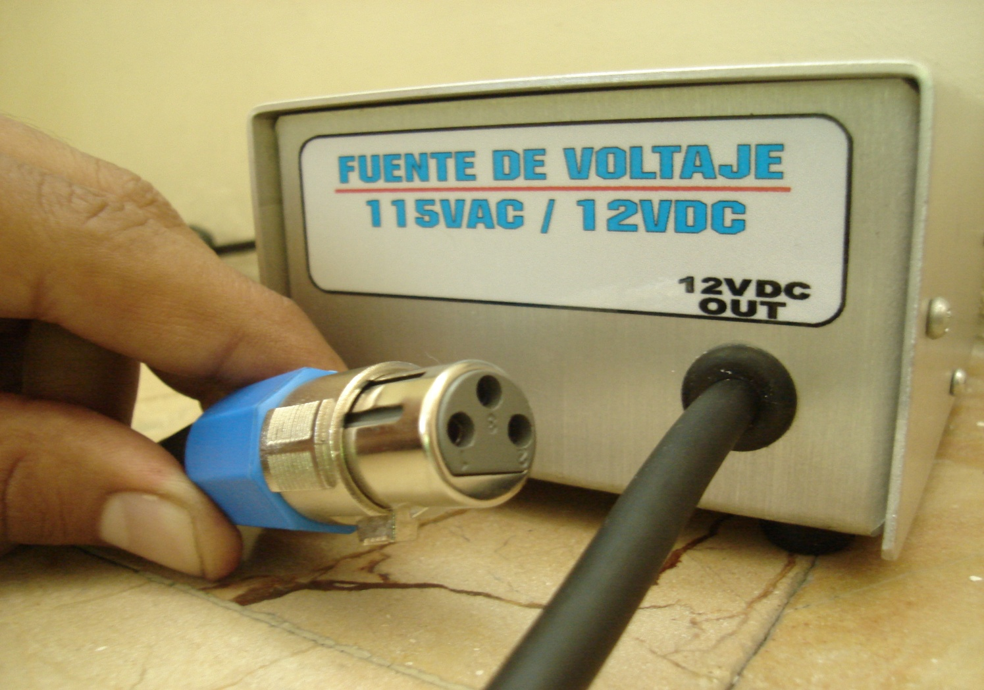
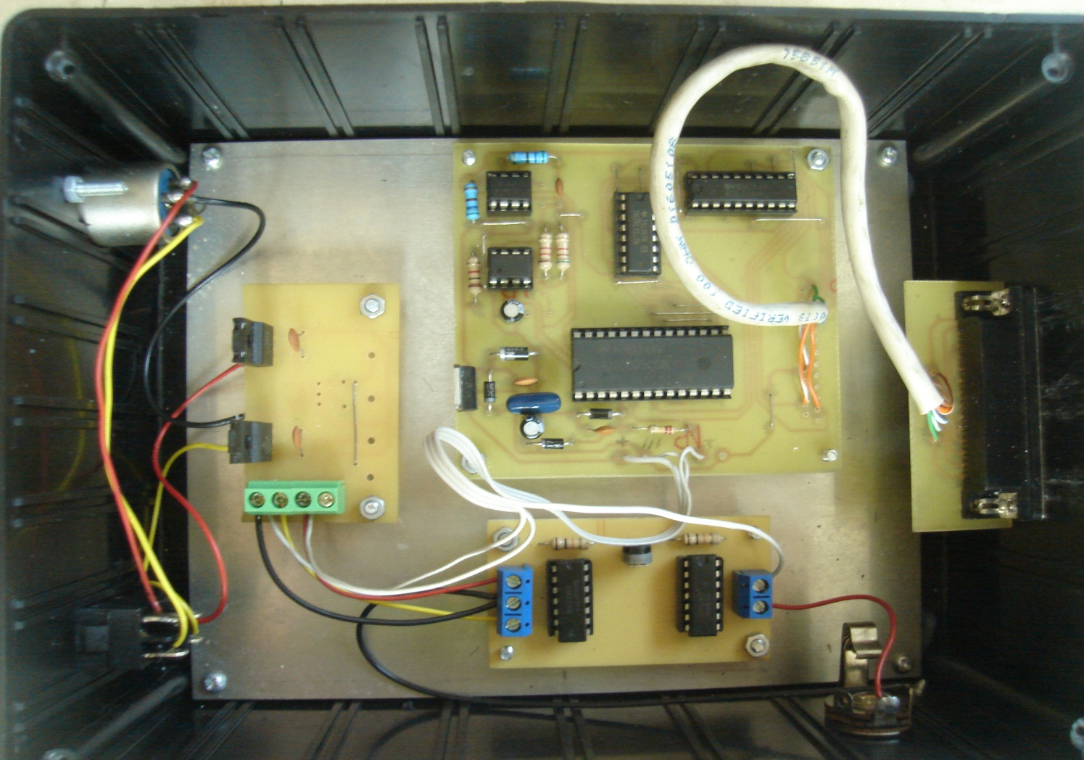
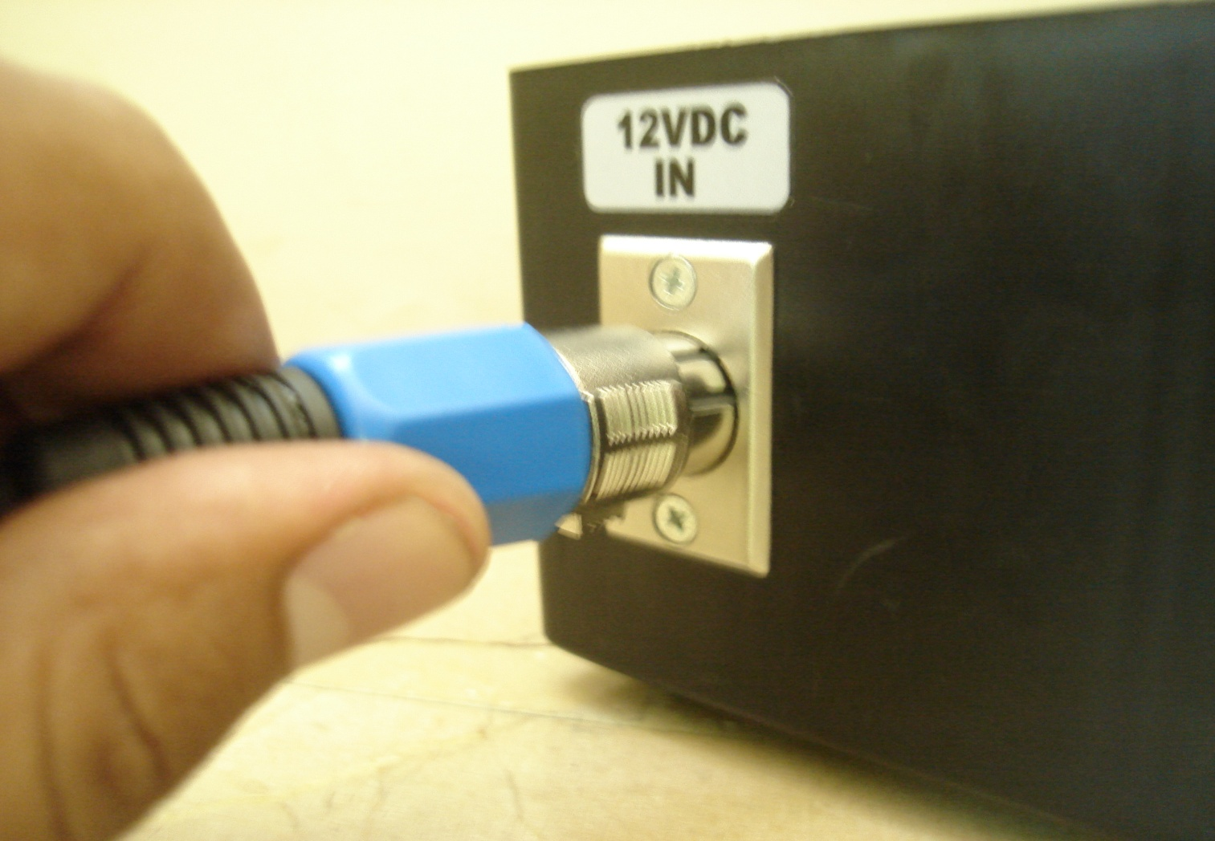
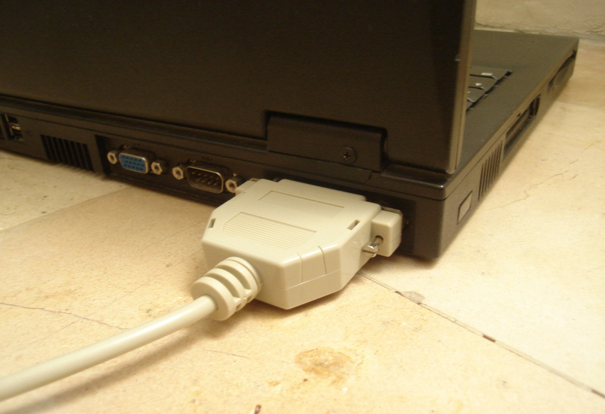
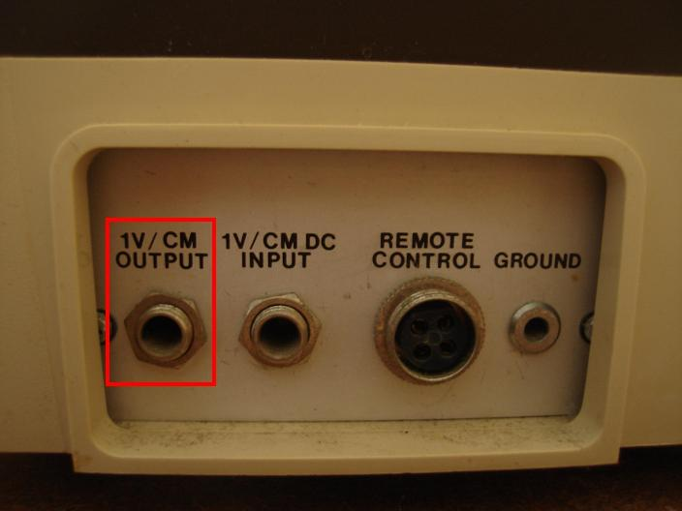
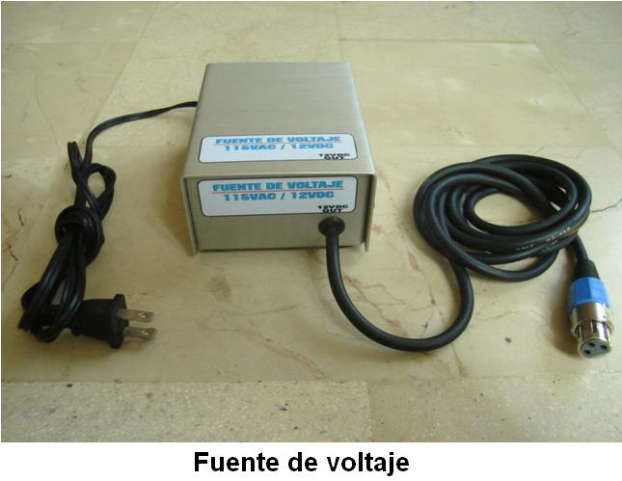
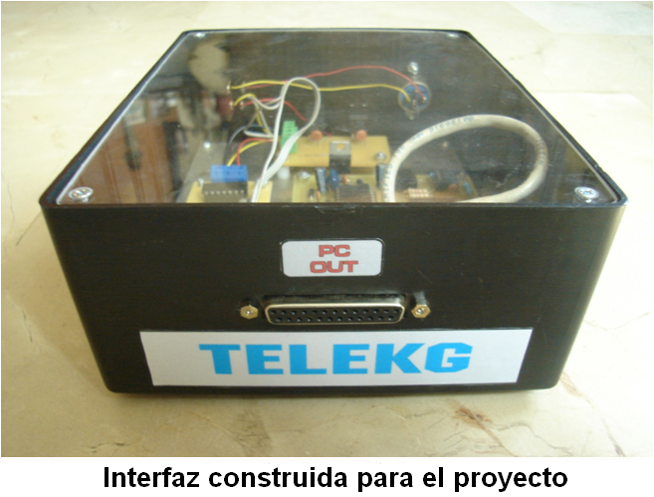
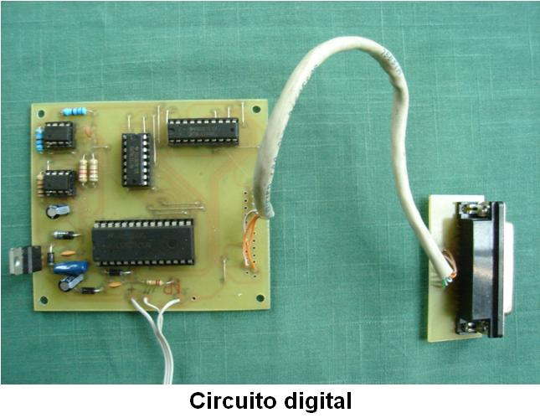
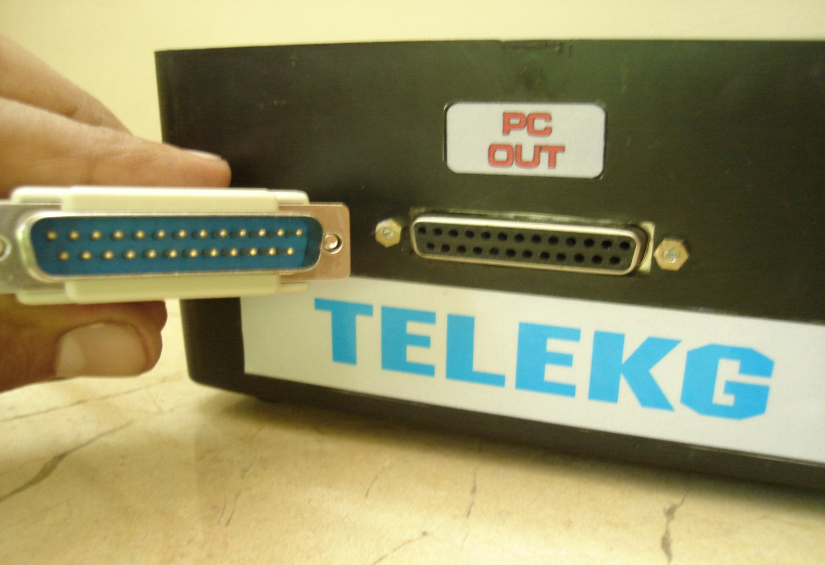
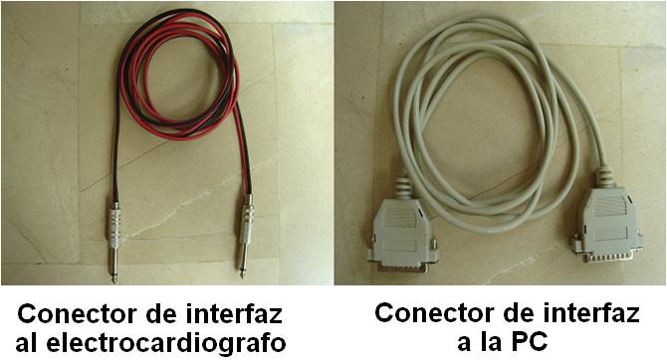
Implementación del Sistema de Telemedicina

Slide 12
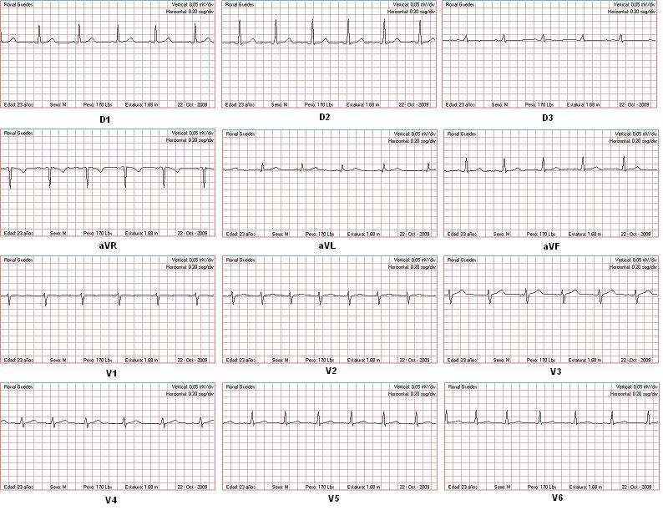
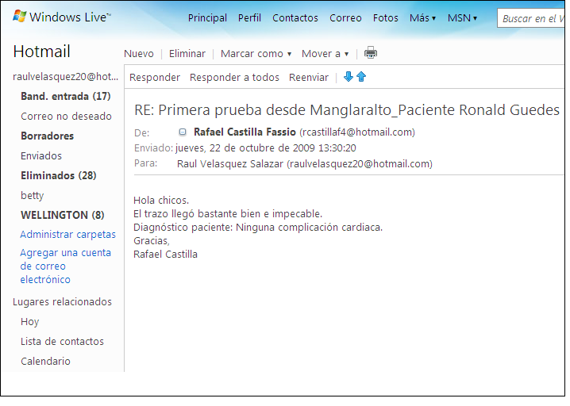
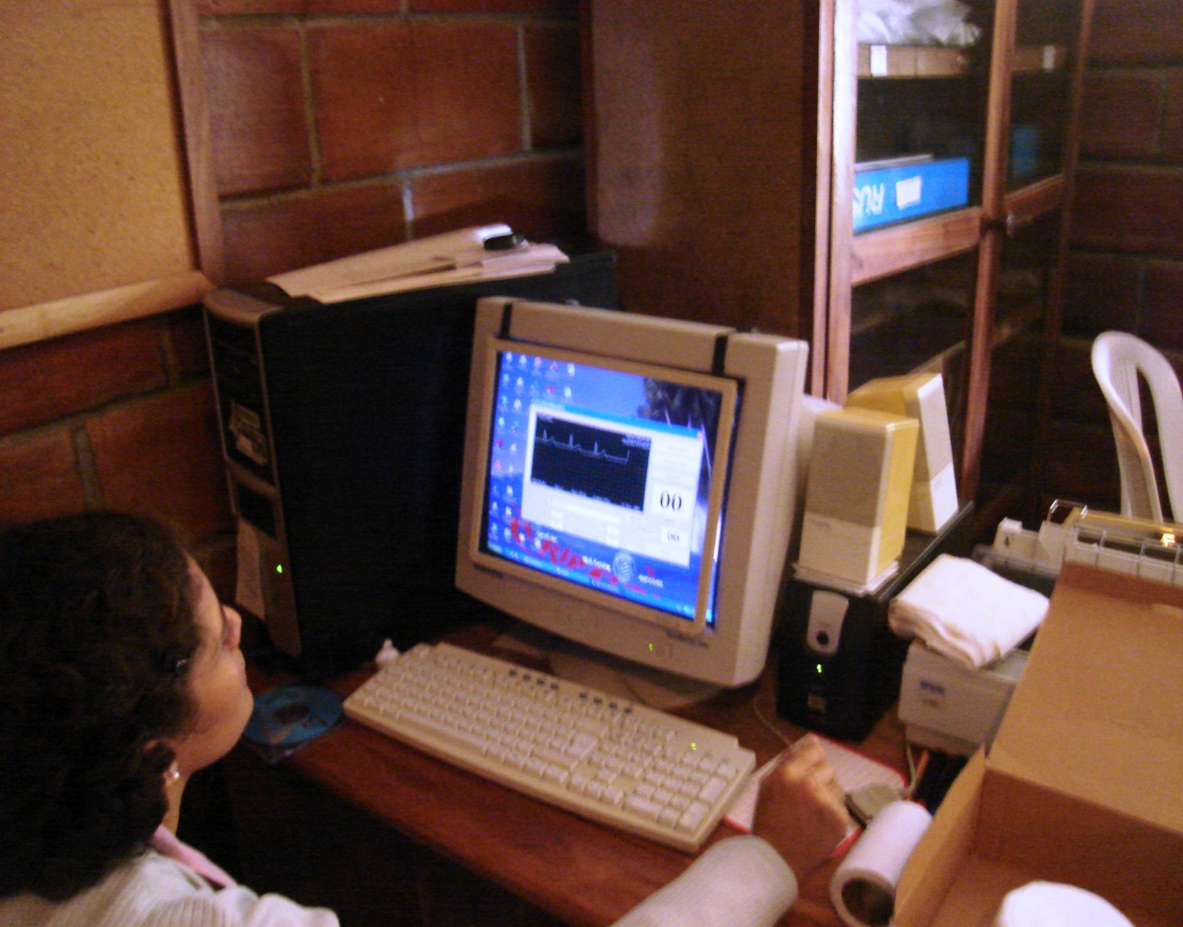

Pruebas del equipo en la Fundación

Slide 13
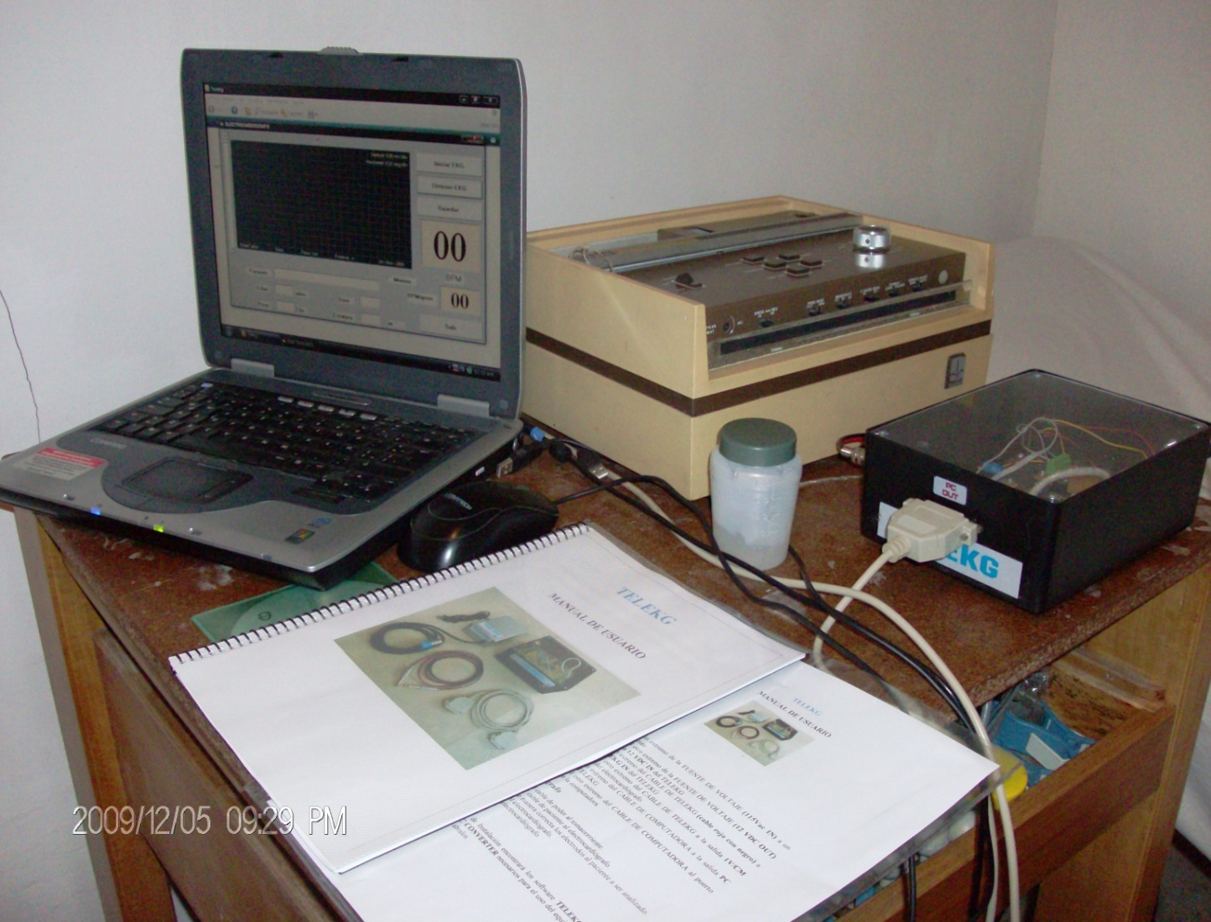
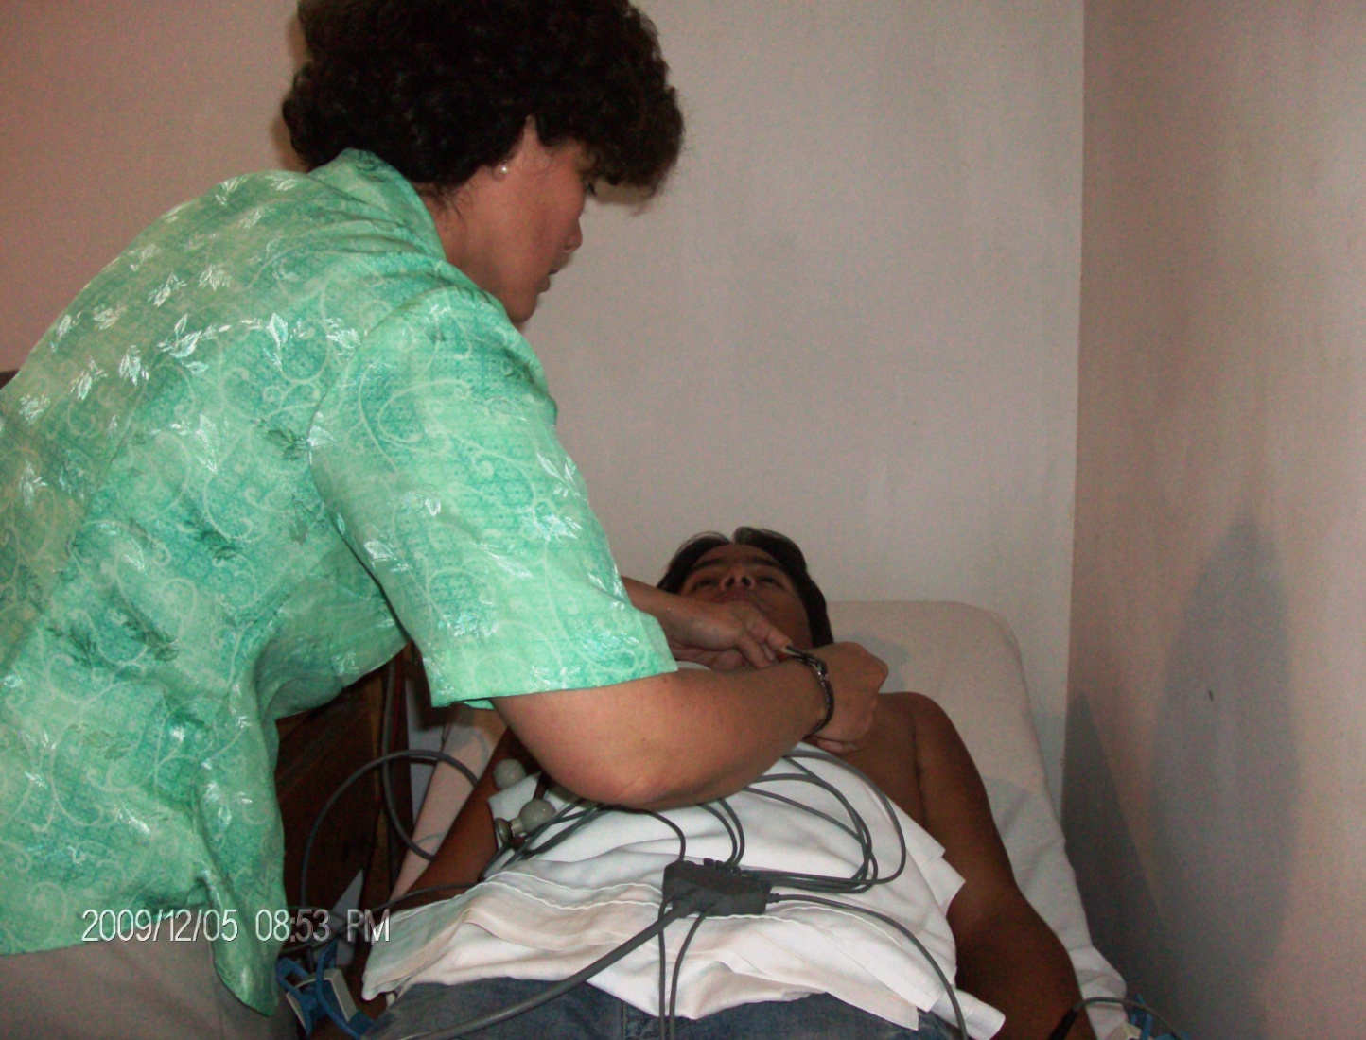
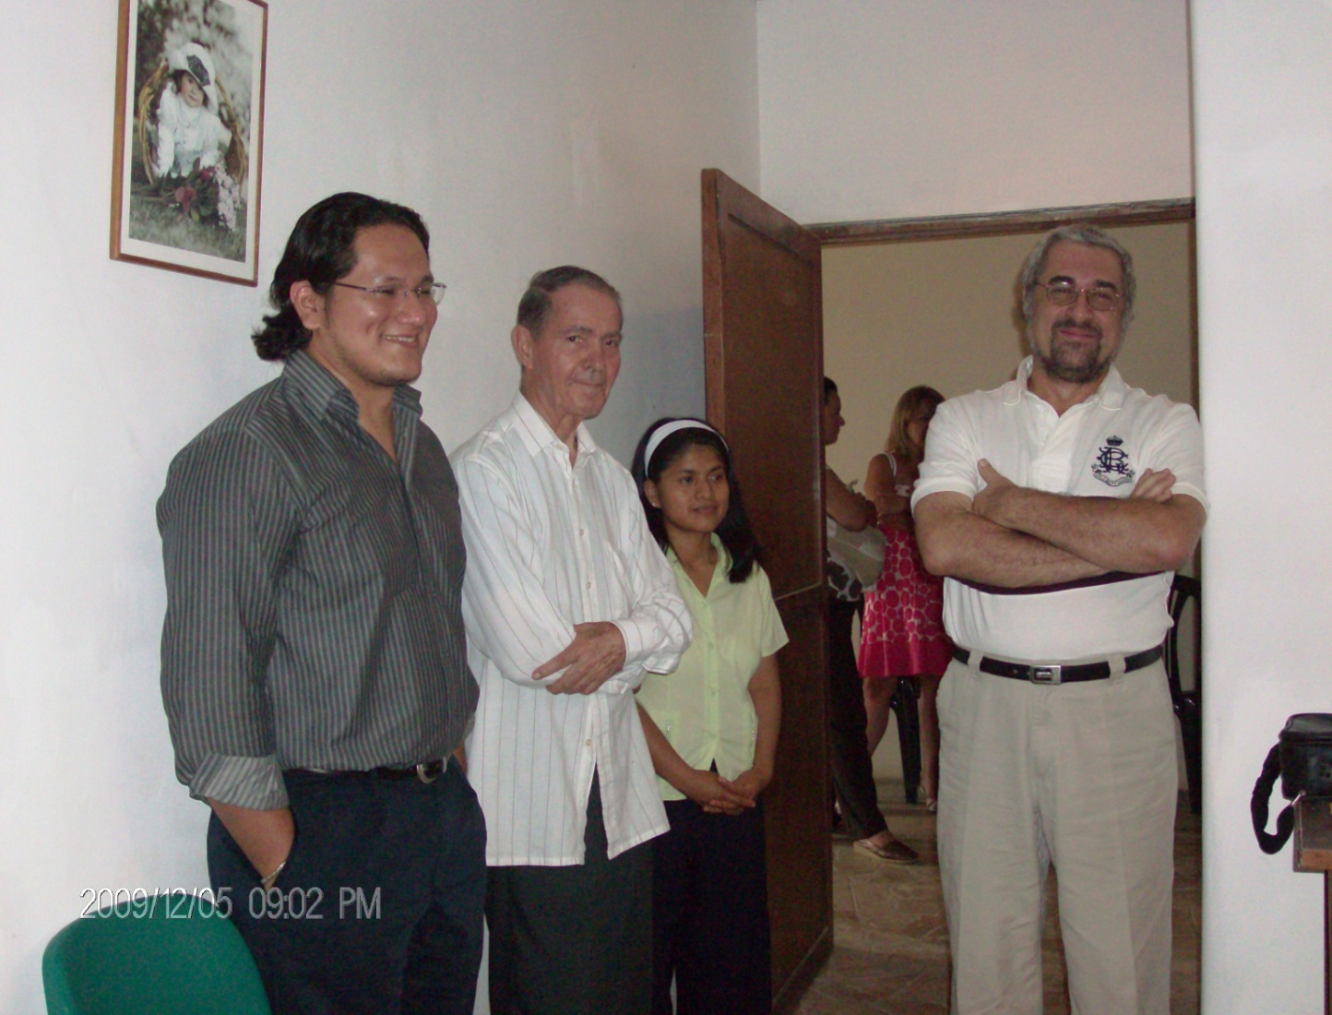
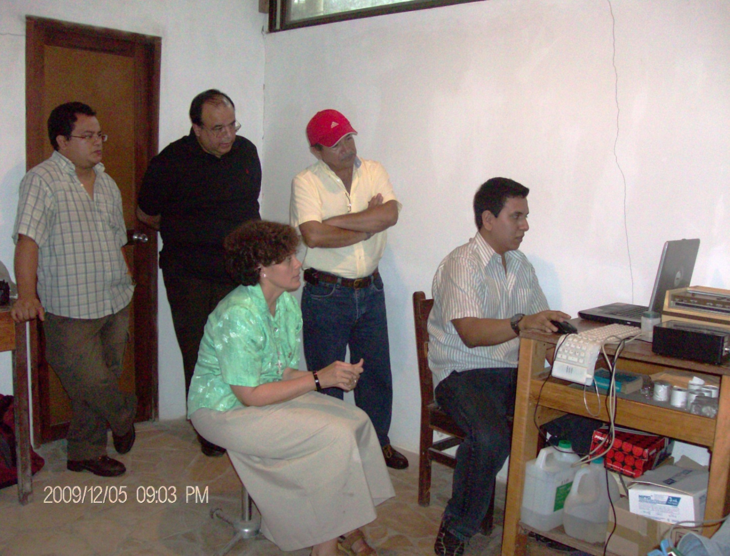
Entrega oficial del Sistema de Telemedicina

Slide 14
Resultados obtenidos
      Sistema de Telemedicina.
      Manual de usuario.
      Capacitación del personal.
      Primeras consultas.
      Se facilitó y agilitó enormemente el envío de electrocardiogramas usando Telemedicina.

Slide 15
Conclusiones
      Todo centro médico debe disponer de un sistema de atención de emergencias para casos cardiológicos.
      Gracias a los conocimientos de Electrónica Médica y Electrónica en General adquiridos en la ESPOL, se pueden implementar sistemas que ayuden a la gente más necesitada como el presentado en este proyecto.
      La realización de este proyecto ha sido de gran ayuda para la parroquia de Manglaralto.

Slide 16
Gracias por la atención brindada

